Slide 1




.
Chủ Đề 5. ỨNG DỤNG TIN HỌC

Slide 2
TIẾT 21
Bài 10: Sơ Đồ Tư Duy

Slide 3
Bài 10: Sơ Đồ Tư Duy
Thực hành
3
Thực hành

Slide 4
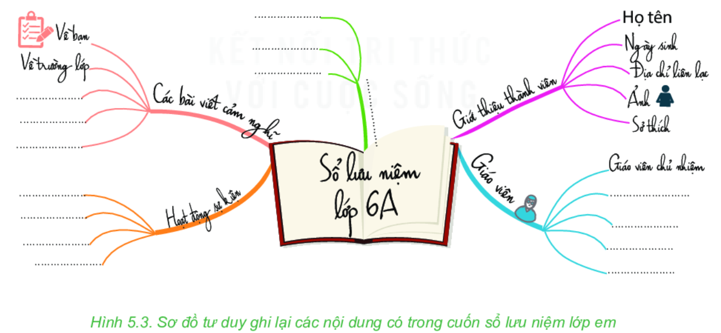

Bài 10: Sơ Đồ Tư Duy (tt)
Các em cùng quan sát lại Hình 5.3 sau đây:

Slide 5

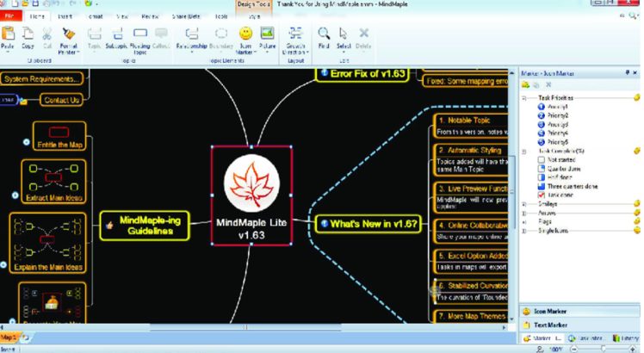
3. Thực hành
Bài 10: Sơ Đồ Tư Duy (tt)
a) Khởi động phần mềm
Nháy đúp chuột vào biểu tượng trên màn hình.
Giao diện phần mềm như sau:

Slide 6
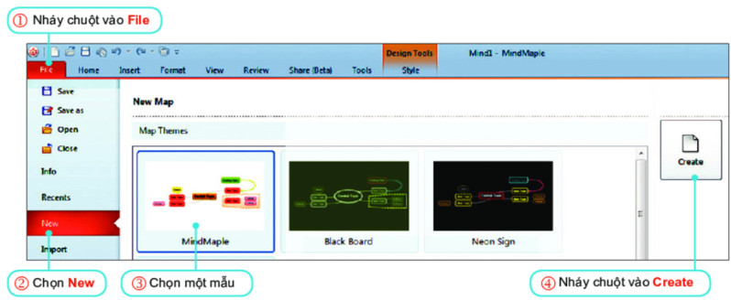
3. Thực hành
Bài 10: Sơ Đồ Tư Duy (tt)
b) Tạo sơ đồ tư duy
Thực hiện theo các bước:

Slide 7
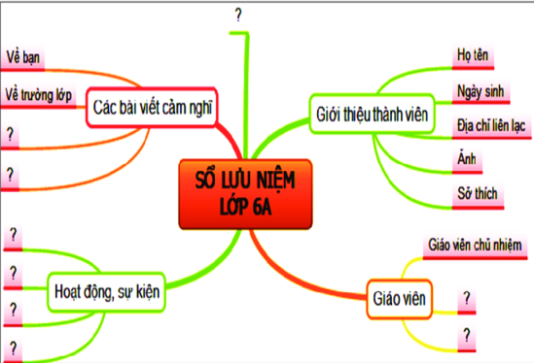
3. Thực hành
Bài 10: Sơ Đồ Tư Duy (tt)
c) Tạo các chủ đề nhánh
Nháy chuột vào ô ‘sổ lưu niệm lớp 6A ‘để chọn chủ đề chính
Chọn insert/Subtopic

Slide 8
3. Thực hành
Bài 10: Sơ Đồ Tư Duy (tt)
d) Ghi lại kết quả
Sau khi hoàn thiện xong chọn File/Save và lưu tệp với tên SoLuuNiem.emm

Slide 9
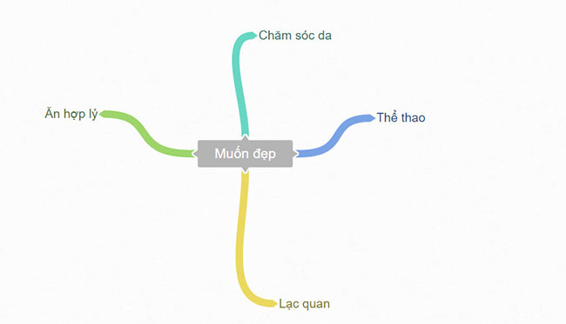
Bài 10: Sơ Đồ Tư Duy (tt)
Em hãy vẽ trên giấy và sử dụng phần mềm để vẽ sơ đồ tư duy sau:

Slide 10
Bài học đến đây là kết thúc !
Về nhà các em hãy sử dụng sơ đồ tư duy (vẽ trên giấy và tạo bằng phần mềm)trình bày tóm tắt nội dung Bài 9. An toàn thông tin trên Internet và Bài 10. Sơ đồ tư duy

